Slide 1


Slide 2






تعيين تلميذ(ة) للإجابة.
توجيهات و شرح التعليمات.
عرض فيديو.
المرور بين الصفوف للمساعدة و تصحيح الإنجازات.
عمل في ثنائيات.
نهاية الشريط، المرور إلى الشريحة الموالية.

Slide 3

تنظيم حصص الأسبوع
اليوم 4 -
اليوم1 -
نشاط اعتيادي (10)د.
إنتاج كتابي – الحصة3 (30)د.
إنتاج كتابي – الحصة4 (30)د.
نشاط اعتيادي (10)د.
أساليب (30)د.
استماع والتحدث. (30)د.
اليوم 5 -
اليوم2 -
نشاط اعتيادي (10)د.
قراءة : الحصة -4- (30)د.
إنتاج كتابي الحصة 5 (30)د.
نشاط اعتيادي (10).
قراءة : الحصة -1- 30 د.
قراءة الحصة-2- 30 د.
اليوم 6 -
اليوم 3 -
نشاط اعتيادي (10)د.
مراجعة توليف (شكل وفهم)+ دعم (60)د.
نشاط اعتيادي (10)د.
قراءة : الحصة-3- (30)د.
تراكيب. (30)د.
Révision
Lecture offerte

Slide 4





هيكلة حصة اليوم
- 01 افتتاح الحصة
ترحيب ؛
تدبير السلوك؛
نشاط اعتيادي
2- إنتاج كتابي (ح3).
وصف حدث.( ح1)
- 03إنتاج كتابي (ح4)
وصف حدث ( ح2).

Slide 5

عند نهاية الحصة
على الأقل % 80 من المتعلمين سيكونون قادرين على:
قراءة فقرة دون أخطاء؛
وصف حدث.

Slide 6

افتتاح الحصة
افتتاح الحصة
ترحيب ؛
تدبير السلوك؛
نشاط اعتيادي.

Slide 7

مرحبا بكم، سنبدأ حصة اللغة العربية.
اختتام الحصة
إنتاج كتابي ح4
إنتاج كتابي ح3
افتتاح الحصة

Slide 8





حاولوا الالتزام بهذه السلوكات. من يذكرنا بها؟
اختتام الحصة
إنتاج كتابي ح4
إنتاج كتابي ح3
افتتاح الحصة
أُصَحِّحُ أَخْطائي عَلى كُرّاسَتي وَدَفْتَري.
أَتَحَدَّثُ بِلُغَةٍ عَرَبِيَّةٍ سَليمَةٍ مِنَ ٱلأَخْطاءِ.

Slide 9

ضعوا الكراسة والدفتر واللوحة في القمطر.
اختتام الحصة
إنتاج كتابي ح4
إنتاج كتابي ح3
افتتاح الحصة

Slide 10
نبدأ حصتنا بتصحيح الواجب المنزلي شفهيا. خذوا كراساتكم ودفاتر البحث.
اختتام الحصة
إنتاج كتابي ح4
إنتاج كتابي ح3
افتتاح الحصة
أُصَحِّحُ ٱلْواجِبَ ٱلْمَنْزِلِيَّ.

Slide 11
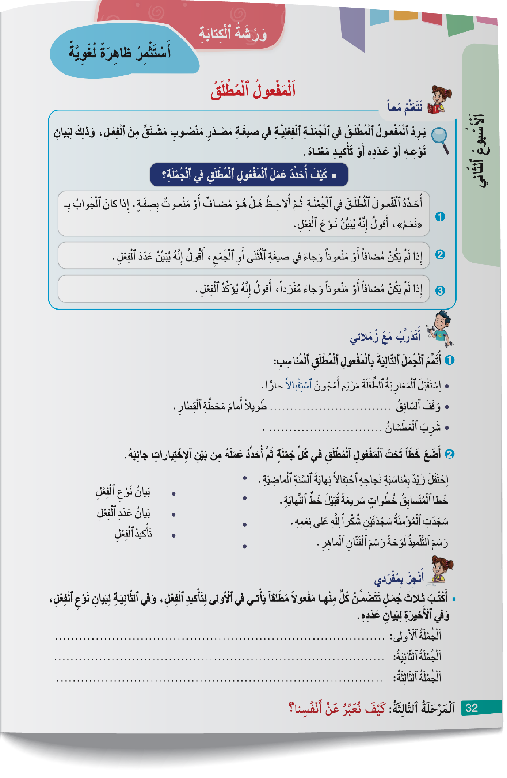
من يقرأ الجملة التي ورد فيها المفعول المطلق لتأكيد الفعل؟ (الانتقال إلى الجملة الموالية بعد المناقشة.)
اختتام الحصة
إنتاج كتابي ح4
إنتاج كتابي ح3
افتتاح الحصة

Slide 12
ننتقل إلى نشاط الطلاقة. من يذكرنا بضوابط القراءة بطلاقة؟
اختتام الحصة
إنتاج كتابي ح4
إنتاج كتابي ح3
افتتاح الحصة
ما ضَوابِطُ ٱلْقِراءَةِ بِطَلاقَةٍ؟

Slide 13
من يقرأ؟ الفائز من لم يرتكب أي خطأ.
اختتام الحصة
إنتاج كتابي ح4
إنتاج كتابي ح3
افتتاح الحصة
يَعودُ تاريخُ ٱلرُّسومِ ٱلْمُتَحَرِّكَةِ إِلى بِداياتِ ٱلْقَرْنِ ٱلْعِشْرينَ، حينَ سَعى ٱلْفَنّانونَ إِلى إِضْفاءِ ٱلْحَياةِ عَلى ٱلرُّسومِ ٱلثّابِتَةِ. وَيُعَدُّ فيلْمُ "فانْتازْماغوري"، ٱلَّذي أَخْرَجَهُ ٱلْفَرَنْسِيُّ إِميل كول سَنَةَ 1908، أَوَّلَ فيلْمِ رُسومٍ مُتَحَرِّكَةٍ حَقيقِيٍّ في ٱلتّاريخِ. اِعْتَمَدَ هَذا ٱلْفيلْمُ ٱلْقَصيرُ عَلى رُسوماتٍ بَسيطَةٍ بِٱلْأَبْيَضِ وَٱلْأَسْوَدِ، تُعْرَضُ بِسُرْعَةٍ لِتوهِمَ ٱلْمُشاهِدَ بِٱلْحَرَكَةِ.
وَمَعَ مُرورِ ٱلزَّمَنِ، أَصْبَحَتِ ٱلرُّسومُ ٱلْمُتَحَرِّكَةُ صِناعَةً عالَمِيَّةً تَجْمَعُ بَيْنَ ٱلْفَنِّ وَٱلتِّكْنولوجْيا لِإِنْجازِ أَعْمالٍ أَكْثَرَ دِقَّةً وَجَمالًا. كَما سَمَحَتْ ٱلتِّقْنِياتُ ٱلْحَديثَةُ بِإِنْتاجِ أَفْلامٍ طَويلَةٍ تَعْتَمِدُ عَلى ٱلرُّسومِ ٱلْمُتَحَرِّكَةِ كُلِّيّاً، مِمّا زادَ مِنْ إِقْبالِ ٱلْجُمْهورِ عَلَيْها. وَأَصْبَحَتْ هذِهِ ٱلْأَفْلامُ وَسيلَةً فَعّالَةً لِتَنْميةِ ٱلْخَيالِ وَغَرْسِ ٱلْقِيَمِ ٱلْإِنْسانِيَّةِ، خُصوصاً لَدى ٱلْأَطْفالِ، إِذْ تُساهِمُ في ٱلتَّعَلُّمِ وَٱلتَّرْفيهِ في آنٍ واحِدٍ.

Slide 14

الفائزون في هذه الحصة هم ...........................................................................
اختتام الحصة
إنتاج كتابي ح4
إنتاج كتابي ح3
افتتاح الحصة

Slide 15
بعد قراءتكم للنص، حددوا على دفاتر البحث الفكرة العامة للنص.
اختتام الحصة
إنتاج كتابي ح4
إنتاج كتابي ح3
افتتاح الحصة
يَعودُ تاريخُ ٱلرُّسومِ ٱلْمُتَحَرِّكَةِ إِلى بِداياتِ ٱلْقَرْنِ ٱلْعِشْرينَ، حينَ سَعى ٱلْفَنّانونَ إِلى إِضْفاءِ ٱلْحَياةِ عَلى ٱلرُّسومِ ٱلثّابِتَةِ. وَيُعَدُّ فيلْمُ "فانْتازْماغوري"، ٱلَّذي أَخْرَجَهُ ٱلْفَرَنْسِيُّ إِميل كول سَنَةَ 1908، أَوَّلَ فيلْمِ رُسومٍ مُتَحَرِّكَةٍ حَقيقِيٍّ في ٱلتّاريخِ. اِعْتَمَدَ هَذا ٱلْفيلْمُ ٱلْقَصيرُ عَلى رُسوماتٍ بَسيطَةٍ بِٱلْأَبْيَضِ وَٱلْأَسْوَدِ، تُعْرَضُ بِسُرْعَةٍ لِتوهِمَ ٱلْمُشاهِدَ بِٱلْحَرَكَةِ.
وَمَعَ مُرورِ ٱلزَّمَنِ، أَصْبَحَتِ ٱلرُّسومُ ٱلْمُتَحَرِّكَةُ صِناعَةً عالَمِيَّةً تَجْمَعُ بَيْنَ ٱلْفَنِّ وَٱلتِّكْنولوجْيا لِإِنْجازِ أَعْمالٍ أَكْثَرَ دِقَّةً وَجَمالًا. كَما سَمَحَتْ ٱلتِّقْنِياتُ ٱلْحَديثَةُ بِإِنْتاجِ أَفْلامٍ طَويلَةٍ تَعْتَمِدُ عَلى ٱلرُّسومِ ٱلْمُتَحَرِّكَةِ كُلِّيّاً، مِمّا زادَ مِنْ إِقْبالِ ٱلْجُمْهورِ عَلَيْها. وَأَصْبَحَتْ هذِهِ ٱلْأَفْلامُ وَسيلَةً فَعّالَةً لِتَنْميةِ ٱلْخَيالِ وَغَرْسِ ٱلْقِيَمِ ٱلْإِنْسانِيَّةِ، خُصوصاً لَدى ٱلْأَطْفالِ، إِذْ تُساهِمُ في ٱلتَّعَلُّمِ وَٱلتَّرْفيهِ في آنٍ واحِدٍ.
حَدِّد(ي) ٱلْفِكْرَةَ ٱلْعامَّةَ ٱلنَّصُّ.

Slide 16
من يقرأ الفكرة التي صاغها؟
اختتام الحصة
إنتاج كتابي ح4
إنتاج كتابي ح3
افتتاح الحصة
اَلْفِكْرَةُ ٱلْعامَّةُ لِلنَّصِّ.

Slide 17
إنتاج كتابي (ح3)
وصف حدث.

Slide 18
ستتعلمون في هذه الحصة كيف تكتبون نصا لوصف حدث .
اختتام الحصة
إنتاج كتابي ح4
إنتاج كتابي ح3
افتتاح الحصة
سَأَتَعَلَّمُ كَيْفَ أَصِفُ حَدَثاً

Slide 19
في البداية من يذكرنا بمعنى بالخبر؟
اختتام الحصة
إنتاج كتابي ح4
إنتاج كتابي ح3
افتتاح الحصة
ما ٱلْمَقْصودُ بِٱلْخَبَرِ؟

Slide 20
نتذكر جماعة. من يقرأ؟
اختتام الحصة
إنتاج كتابي ح4
إنتاج كتابي ح3
افتتاح الحصة
اَلْخَبَرُ هُوَ مَجْموعَةٌ مِنَ ٱلْمَعْلوماتِ حَوْلَ حَدَثٍ أَوْ ظاهِرَةٍ يَتِمُّ تَبْليغُها لِلْغَيْرِ بِشَكْلٍ شَفَهِيٍّ أَوْ كِتابِيٍّ.

Slide 21
ما الخطوات التي نتبعها لتحديد عناصر الخبر؟
اختتام الحصة
إنتاج كتابي ح4
إنتاج كتابي ح3
افتتاح الحصة
ما ٱلْخُطُواتُ ٱلَّتي نَتَّبِعُها لِتَحْديدِ عَناصِرِ ٱلْخَبَرِ؟

Slide 22
نتذكر جماعة. من يقرأ؟
اختتام الحصة
إنتاج كتابي ح4
إنتاج كتابي ح3
افتتاح الحصة
أَرْسُمُ مُخَطَّطاً شَمْسِيّاً وَأَضَعُ وَسَطَهُ عِبارَةَ "عَناصِرُ ٱلْخَبَرِ"؛
أُجيبُ عَنْ أَسْئِلَةِ ٱلْمُخَطَّطِ ٱلشَّمْسِيِّ: ماذا؟ مَنْ؟ مَتى؟ أَيْنَ؟ لِماذا؟
أَصوغُ فِقْرَةً مُنْسَجِمَةً تَتَضَمَّنُ ٱلْأَجْوِبَةَ ٱلْمُقَدَّمَةَ.

Slide 23
ما الأسئلة التي تساعدنا على تحديد عناصر الخبر؟
اختتام الحصة
إنتاج كتابي ح4
إنتاج كتابي ح3
افتتاح الحصة
ما ٱلْأَسْئِلَةُ ٱلَّتي تُساعِدُنا عَلى تَحْديدِ عَناصِرِ ٱلْخَبَرِ؟

Slide 24
من يقرأ أسئلة المخطط الشمسي لعناصر الخبر؟
اختتام الحصة
إنتاج كتابي ح4
إنتاج كتابي ح3
افتتاح الحصة
ماذا؟
مَنْ؟
اَلْمَوْضوعُ
اَلشَّخْصِيّاتُ
عَناصِرُ ٱلْخَبَرِ
لِماذا؟
أَيْنَ؟
اَلْسَّبَبُ
اَلْمَكانُ
مَتى؟
اَلْزَّمانُ

Slide 25
تتذكرون الخبر الذي قدمه التلميذ عدنان. ما الحدث الرئيس الذي كان موضوع الخبر؟
اختتام الحصة
إنتاج كتابي ح4
إنتاج كتابي ح3
افتتاح الحصة
ما ٱلْحَدَثُ ٱلرَّئيسُ ٱلَّذي كانَ مَوْضوعَ ٱلْخَبَرِ؟

Slide 26
من يقرأ؟
اختتام الحصة
إنتاج كتابي ح4
إنتاج كتابي ح3
افتتاح الحصة
تَنْظيمُ يَوْمٍ ثَقافِيٍّ حَوْلَ ٱلْمَسْرَحِ.

Slide 27
انتبهوا معي، كيف سأكتب نصا لوصف هذا الحدث.
اختتام الحصة
إنتاج كتابي ح4
إنتاج كتابي ح3
افتتاح الحصة
تَنْظيمُ يَوْمٍ ثَقافِيٌٍ حَوْلَ ٱلْمَسْرَحِ.

Slide 28
أولا، أحدد الأحداث الفرعية للحدث الرئيس، وهي كالتالي:
اختتام الحصة
إنتاج كتابي ح4
إنتاج كتابي ح3
افتتاح الحصة
اَلْحَدَثُ ٱلرَّئيسُ: تَنْظيمُ يَوْمٍ ثَقافِيٍّ حَوْلَ ٱلْمَسْرَحِ.
اَلْحَدَثُ ٱلْفَرْعِيُّ ٱلْأَوَّلُ: كَلِمَةُ ٱلسَّيِّدِ مُديرِ ٱلْمَدْرَسَةِ ٱلتَّرْحيبِيَّةُ وَتَقْديمُ بَرْنامَجِ ٱلْيَوْمِ؛ اَلْحَدَثُ ٱلْفَرْعِيُّ ٱلثّاني: تَقْديمُ عَرْضٍ حَوْلَ أَبي ٱلْفُنونِ، أَلْقاهُ مُنَشِّطُ ٱلنّادي ٱلثَّقافِيِّ؛ اَلْحَدَثُ ٱلْفَرْعِيُّ ٱلثّالِثُ:عَرْضُ مَسْرَحِيَّتَيْنِ ٱثْنَتَيْنِ مِنْ تَقْديمِ تَلاميذِ ٱلْمُؤَسَّسَةِ.

Slide 29
ثانيا ، أكتب فقرة لوصف كل حدث فرعي مستعملا أساليب مناسبة. أبدأ بالحدث الفرعي الأول.
اختتام الحصة
إنتاج كتابي ح4
إنتاج كتابي ح3
افتتاح الحصة
اَلْحَدَثُ ٱلْفَرْعِيُّ ٱلْأَوَّلُ: كَلِمَةٌ تَرْحيبِيَّةٌ وَتَقْديمُ بَرْنامَجِ ٱلْيَوْمِ.
اِنْطَلَقَ ٱلْيَوْمُ ٱلثَّقافِيُّ بِتِلاوةِ آياتٍ مِنَ ٱلْقُرْآنِ ٱلْكَريمِ. بَعْدَها أَلْقى ٱلسَّيِّدُ ٱلْمُديرُ كَلِمَةً تَرْحيبِيَّةً بِٱلْجَميعِ، وَشَكَرَ بِٱسْمِ ٱلْحاضِرينَ ٱلْفَريقَ ٱلَّذي سَهِرَ عَلى تَنْظيمِ هذا ٱلنَّشاطِ ٱلتَّرْبَوِيِّ، ثُمَّ عَرَضَ أَهَمَّ فِقْراتِ بَرْنامَجِ ٱلْيَوْمِ.

Slide 30
دوركم، من يحاول تذكر تفاصيل الحدث الفرعي الثاني ويقدم وصفا له بأسلوبه الخاص؟
اختتام الحصة
إنتاج كتابي ح4
إنتاج كتابي ح3
افتتاح الحصة
اَلْحَدَثُ ٱلْفَرْعِيُّ ٱلثّاني: تَقْديمُ عَرْضٍ حَوْلَ أَبي ٱلْفُنونِ، أَلْقاهُ مُنَشِّطُ ٱلنّادي ٱلثَّقافِيِّ.
............................................................................................................................................................

Slide 31
هذا مقترح آخر. من يقرأ؟
اختتام الحصة
إنتاج كتابي ح4
إنتاج كتابي ح3
افتتاح الحصة
اَلْحَدَثُ ٱلْفَرْعِيُّ ٱلثّاني: تَقْديمُ عَرْضٍ حَوْلَ أَبي ٱلْفُنونِ، أَلْقاهُ مُنَشِّطُ ٱلنّادي ٱلثَّقافِيِّ.
تَمَّ ٱلِاسْتِماعُ إِلى عَرْضٍ حَوْلَ أَبي ٱلْفُنونِ، أَلْقاهُ مُنَشِّطُ ٱلنّادي ٱلثَّقافِيِّ، رَكَّزَ فيهِ عَلى نُقْطَتَيْنِ أَساسِيَّتَيْنِ. أَشارَ في أولاهُما إِلى كَوْنِ فَنِّ ٱلْمَسْرَحِ يَعودُ إِلى فَتْرَةٍ قَديمَةٍ جِدّاً مِنْ تاريخِ ٱلْبَشَرِيَّةِ. بَيْنَما حاوَلَ ٱلْإِجابَةَ مِنْ خِلالِ ٱلْنُّقْطَةِ ٱلثّانِيَةِ عَنْ سُؤالٍ مُهِمٍّ هُوَ: لِمَ سُمِّيَ ٱلْمَسْرَحُ بِأَبي ٱلْفُنونِ؟ إِذْ رَبَطَ ذلِكَ بِٱعْتِبارَيْنِ ٱثْنَيْنِ: أَوَّلُهُما كَوْنُ ٱلْمَسْرَحِ أَقْدَمَ فُنونِ ٱلتَّمْثيلِ في تاريخِ ٱلْبَشَرِيَّةِ، وَثانيهِما كَوْنُهُ يَجْمَعُ بَيْنَ عِدَّةِ فُنونٍ في عَرْضٍ واحِدٍ.

Slide 32
ننتقل إلى الحدث الفرعي الثالث، من يحاول تذكره ويقدم وصفا له بأسلوبه الخاص؟
اختتام الحصة
إنتاج كتابي ح4
إنتاج كتابي ح3
افتتاح الحصة
اَلْحَدَثُ ٱلْفَرْعِيُّ ٱلثّالِثُ: عَرْضُ مَسْرَحِيَّتَيْنِ ٱثْنَتَيْنِ مِنْ تَقْديمِ تَلاميذِ ٱلْمُؤَسَّسَةِ.
...........................................................................................................................................

Slide 33
هذا مقترح فقرة حول الحدث الثالث. من يقرأ؟
اختتام الحصة
إنتاج كتابي ح4
إنتاج كتابي ح3
افتتاح الحصة
اَلْحَدَثُ ٱلْفَرْعِيُّ ٱلثّالِثُ: عَرْضُ مَسْرَحِيَّتَيْنِ ٱثْنَتَيْنِ مِنْ تَقْديمِ تَلاميذِ ٱلْمُؤَسَّسَةِ.
اِسْتَمْتَعَ ٱلْحاضِرونَ بِمُشاهَدَةِ مَسْرَحِيَّتَيْنِ ٱثْنَتَيْنِ مِنْ تَقْديمِ تَلاميذِ ٱلْمُؤَسَّسَةِ. تَناوَلَتِ ٱلْأولى أَهَمِّيَةَ ٱلْمَدْرَسَةِ في تَحْقيقِ ٱلأَحْلامِ ٱلْمِهْنِيَّةِ، بَيْنَما قَدَّمَتِ ٱلثّانِيَةُ نَموذَجاً لِطِفْلٍ يُجَسِّدُ حُبَّ وَطَنِهِ في سُلوكِهِ ٱلْيَوْمِيِّ داخِلَ ٱلْمَدْرَسَةِ وَٱلْمَنْزِلِ وَخارجَهُما.

Slide 34
الان. سنكتب نصا انطلاقا من الفقرات باستعمال أساليب سرد أحداث متسلسلة. من يذكرنا بها؟
اختتام الحصة
إنتاج كتابي ح4
إنتاج كتابي ح3
افتتاح الحصة
مَنْ يُذَكِّرُنا بٱلْأَساليبِ ٱلَّتي تُساعِدُنا عَلى سَرْدِ أَحْداثٍ مُتَسَلْسِلَةٍ؟

Slide 35

نتذكر جماعة. من يقرأ؟
اختتام الحصة
إنتاج كتابي ح4
إنتاج كتابي ح3
افتتاح الحصة
في ٱلْبِدايَةِ؛
بَعْدَ ذلِكَ، تَلا ذلِكَ، عَقِبَها، بَعْدَها، ثُمَّ، بَعْدَئِذٍ...
في ٱلْخِتامِ، في ٱلنِّهايَةِ.
اَلْمَجْموعَةُ ٱلْأولى
أَوَّلاً؛
ثانِياً/ ثالِثاً/ رابِعاً....
أَخيراً/ وَفي ٱلْخِتامِ...
اَلْمَجْموعَةُ ٱلثَّانِيَةُ

Slide 36
من يحاول الربط بين الفقرات لتكوين نص منسجم؟
اختتام الحصة
إنتاج كتابي ح4
إنتاج كتابي ح3
افتتاح الحصة
1
اِنْطَلَقَ ٱلْيَوْمُ ٱلثَّقافِيُّ بِتِلاوةِ آياتٍ مِنَ ٱلْقُرْآنِ ٱلْكَريمِ. بَعْدَها أَلْقَى ٱلسَّيِّدُ ٱلْمُديرُ كَلِمَةً تَرْحيبِيَّةً بِٱلْجَميعِ، وَشَكَرَ بِٱسْمِ ٱلْحاضِرينَ ٱلْفَريقَ ٱلَّذي سَهِرَ عَلى تَنْظيمِ هذا ٱلنَّشاطِ ٱلتَّرْبَوِيِّ، ثُمَّ عَرَضَ أَهَمَّ فِقْراتِ بَرْنامَجِ ٱلْيَوْمِ.
2
تَمَّ ٱلِاسْتِماعُ إِلى عَرْضٍ حَوْلَ أَبي ٱلْفُنونِ، أَلْقاهُ مُنَشِّطُ ٱلنّادي ٱلثَّقافِيِّ، رَكَّزَ فيهِ عَلى نُقْطَتَيْنِ أَساسِيَّتَيْنِ. أَشارَ في أولاهُما إِلى كَوْنِ فَنِّ ٱلْمَسْرَحِ يَعودُ إِلى فَتْرَةٍ قَديمَةٍ جِدّاً مِنْ تاريخِ ٱلْبَشَرِيَّة. بَيْنَما حاوَلَ ٱلْإِجابَةَ مِنْ خِلالِ ٱلنُّقْطَةِ ٱلثّانِيَةِ عَنْ سُؤالٍ مُهِمٍّ هُوَ: لِمَ سُمِّيَ ٱلْمَسْرَحُ بِأَبي ٱلْفُنونِ؟ إِذْ رَبَطَ ذلِكَ بِٱعْتِبارَيْنِ ٱثْنَيْنِ: أَوَّلُهُما؛ كَوْنُ ٱلْمَسْرَحِ أَقْدَمَ فُنونِ ٱلتَّمْثيلِ في تاريخِ ٱلْبَشَرِيَّةِ، وَثانيهِما؛ كَوْنُهُ يَجْمَعُ بَيْنَ عِدَّةِ فُنونٍ في عَرْضٍ واحِدٍ.
3
اِسْتَمْتَعَ ٱلْحاضِرونَ بِمُشاهَدَةِ مَسْرَحِيَّتَيْنِ ٱثْنَتَيْنِ مِنْ تَقْديمِ تَلاميذِ ٱلْمُؤَسَّسَةِ. تَناوَلَتِ ٱلْأولى أَهَمِّيَّةَ ٱلْمَدْرَسَةِ في تَحْقيقِ الْأَحْلامِ ٱلْمِهْنِيَّةِ، بَيْنَما قَدَّمَتِ ٱلثّانِيَةُ نَموذَجاً لِطِفْلٍ يُجَسِّدُ حُبَّ وَطَنِهِ في سُلوكِهِ ٱلْيَوْمِيِّ داخِلَ ٱلْمَدْرَسَةِ وَٱلْمَنْزِلِ وَخارجَهُما.

Slide 37
هذا مقترح آخر. من يقرأ؟
اختتام الحصة
إنتاج كتابي ح4
إنتاج كتابي ح3
افتتاح الحصة
اِنْطَلَقَ ٱلْيَوْمُ ٱلثَّقافِيُّ بِتِلاوةِ آياتٍ مِنَ ٱلْقُرْآنِ ٱلْكَريمِ. بَعْدَها أَلْقَى ٱلسَّيِّدُ ٱلْمُديرُ كَلِمَةً تَرْحيبِيَّةً بِٱلْجَميعِ، وَشَكَرَ بِٱسْمِ ٱلْحاضِرينَ ٱلْفَريقَ ٱلَّذي سَهِرَ عَلى تَنْظيمِ هذا ٱلنَّشاطِ ٱلتَّرْبَوِيِّ، ثُمَّ عَرَضَ أَهَمَّ فِقْراتِ بَرْنامَجِ ٱلْيَوْمِ. بَعْدَ ذلِكَ، تَمَّ ٱلِاسْتِماعُ إِلى عَرْضٍ حَوْلَ أَبي ٱلْفُنونِ، أَلْقاهُ مُنَشِّطُ ٱلنّادي ٱلثَّقافِيِّ، رَكَّزَ فيهِ عَلى نُقْطَتَيْنِ أَساسِيَّتَيْنِ. أَشارَ في أولاهُما إِلى كَوْنِ فَنِّ ٱلْمَسْرَحِ يَعودُ إِلى فَتْرَةٍ قَديمَةٍ جِدّاً مِنْ تاريخِ ٱلْبَشَرِيَّة. بَيْنَما حاوَلَ ٱلْإِجابَةَ مِنْ خِلالِ ٱلنُّقْطَةِ ٱلثّانِيَةِ عَنْ سُؤالٍ مُهِمٍّ هُوَ: لِمَ سُمِّيَ ٱلْمَسْرَحُ بِأَبي ٱلْفُنونِ؟ إِذْ رَبَطَ ذلِكَ بِٱعْتِبارَيْنِ ٱثْنَيْنِ: أَوَّلُهُما؛ كَوْنُ ٱلْمَسْرَحِ أَقْدَمَ فُنونِ ٱلتَّمْثيلِ في تاريخِ ٱلْبَشَرِيَّةِ، وَثانيهِما؛ كَوْنُهُ يَجْمَعُ بَيْنَ عِدَّةِ فُنونٍ في عَرْضٍ واحِدٍ. في ٱلْفِقْرَةِ ٱلْأَخيرَةِ مِنْ بَرْنامَجِ ٱلْيَوْمِ، اِسْتَمْتَعَ ٱلْحاضِرونَ بِمُشاهَدَةِ مَسْرَحِيَّتَيْنِ ٱثْنَتَيْنِ مِنْ تَقْديمِ تَلاميذِ ٱلْمُؤَسَّسَةِ. تَناوَلَتِ ٱلْأولى أَهَمِّيَّةَ ٱلْمَدْرَسَةِ في تَحْقيقِ الْأَحْلامِ ٱلْمِهْنِيَّةِ، بَيْنَما قَدَّمَتِ ٱلثّانِيَةُ نَموذَجاً لِطِفْلٍ يُجَسِّدُ حُبَّ وَطَنِهِ في سُلوكِهِ ٱلْيَوْمِيِّ داخِلَ ٱلْمَدْرَسَةِ وَٱلْمَنْزِلِ وَخارجَهُما.

Slide 38
من يذكرنا بالخطوات التي سلكناها لوصف حدث" تنظيم يوم ثقافي حول المسرح"
اختتام الحصة
إنتاج كتابي ح4
إنتاج كتابي ح3
افتتاح الحصة
ما ٱلْخُطُواتُ ٱلَّتي سَلَكْناها لِوَصْفِ حَدَثِ "تَنْظيمِ يَوْمٍ ثَقافِيٍّ حَوْلَ ٱلْمَسْرَحِ"؟

Slide 39
من يقرأ؟
اختتام الحصة
إنتاج كتابي ح4
إنتاج كتابي ح3
افتتاح الحصة
أُحَدِّدُ ٱلْحَدَثَ ٱلرَّئيسَ وَٱلْأَحْداثَ ٱلْفَرْعِيَّةَ ٱلْمُرْتَبِطَةَ بِهِ؛
1
أَصوغُ فِقْرَةً خاصَّةً بِكُلِّ حَدَثٍ فَرْعِيٍّ وَأُضَمِّنُها أَهَمَّ ٱلْمَعْلوماتِ ٱلْمُرْتَبِطَةِ بِهِ؛
2
أَرْبِطُ بَيْنَ ٱلْفِقْراتِ بِأَساليبِ سَرْدِ ٱلْأَحْداثِ ٱلْمُتَسَلْسِلَةِ.
3

Slide 40
قبل أن نواصل. سنلعب لعبة المشاعر.
اختتام الحصة
إنتاج كتابي ح4
إنتاج كتابي ح3
افتتاح الحصة
لُعْبَةُ ٱلْمَشاعِرِ

Slide 41

من يحدد الشعور الذي يعبر عنه الوجه التالي:
اختتام الحصة
إنتاج كتابي ح4
إنتاج كتابي ح3
افتتاح الحصة

Slide 42
من يقوم بتمثيل الشعور التالي باستعمال ملامح وجهه فقط؟
اختتام الحصة
إنتاج كتابي ح4
إنتاج كتابي ح3
افتتاح الحصة
اَلتَّعَجُّبُ

Slide 43
آخر يقوم بتمثيل الشعور التالي؟
اختتام الحصة
إنتاج كتابي ح4
إنتاج كتابي ح3
افتتاح الحصة
اَلشُّعورُ بِٱلنَّوْمِ

Slide 44
آخر يقوم بتمثيل الشعور التالي؟
اختتام الحصة
إنتاج كتابي ح4
إنتاج كتابي ح3
افتتاح الحصة
اَلْغَضَبُ

Slide 45
آخر يقوم بتمثيل الشعور التالي؟
اختتام الحصة
إنتاج كتابي ح4
إنتاج كتابي ح3
افتتاح الحصة
اَلسَّعادَةُ

Slide 46
إنتاج كتابي
وصف حدث.

Slide 47
من يذكرنا مرة أخرى بخطوات وصف حدث؟
اختتام الحصة
إنتاج كتابي ح4
إنتاج كتابي ح3
افتتاح الحصة
ما ٱلْخُطُواتُ ٱلَّتي نَسْلُكُها لِوَصْفِ حَدَثِ "تَنْظيمِ يَوْمٍ ثَقافِيٍّ حَوْلَ ٱلْمَسْرَحِ"؟

Slide 48
من يقرأ؟
اختتام الحصة
إنتاج كتابي ح4
إنتاج كتابي ح3
افتتاح الحصة
أُحَدِّدُ ٱلْحَدَثَ ٱلرَّئيسَ وَٱلْأَحْداثَ ٱلْفَرْعِيَّةَ ٱلْمُرْتَبِطَةَ بِهِ؛
1
أَصوغُ فِقْرَةً خاصَّةً بِكُلِّ حَدَثٍ فَرْعِيٍّ وَأُضَمِّنُها أَهَمَّ ٱلْمَعْلوماتِ ٱلْمُرْتَبِطَةِ بِهِ؛
2
أَرْبِطُ بَيْنَ ٱلْفِقْراتِ بِأَساليبِ سَرْدِ ٱلْأَحْداثِ ٱلْمُتَسَلْسِلَةِ.
3

Slide 49

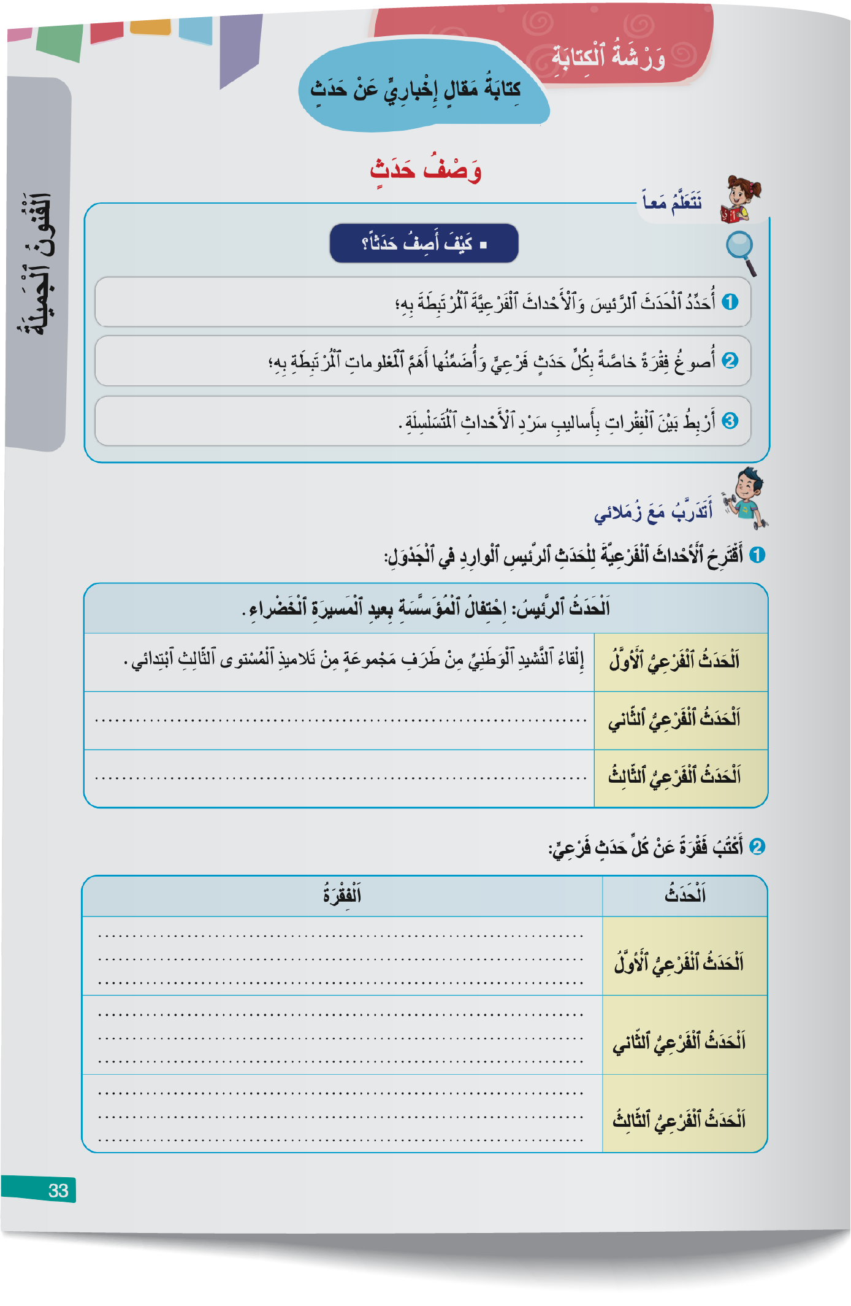
خذوا كراساتكم الصفحة33-. كل منكم يجيب عن السؤال الأول من نشاط " أتدرب مع زملائي". ويناقش مع زميله مقترحاته.
اختتام الحصة
إنتاج كتابي ح4
إنتاج كتابي ح3
افتتاح الحصة

Slide 50
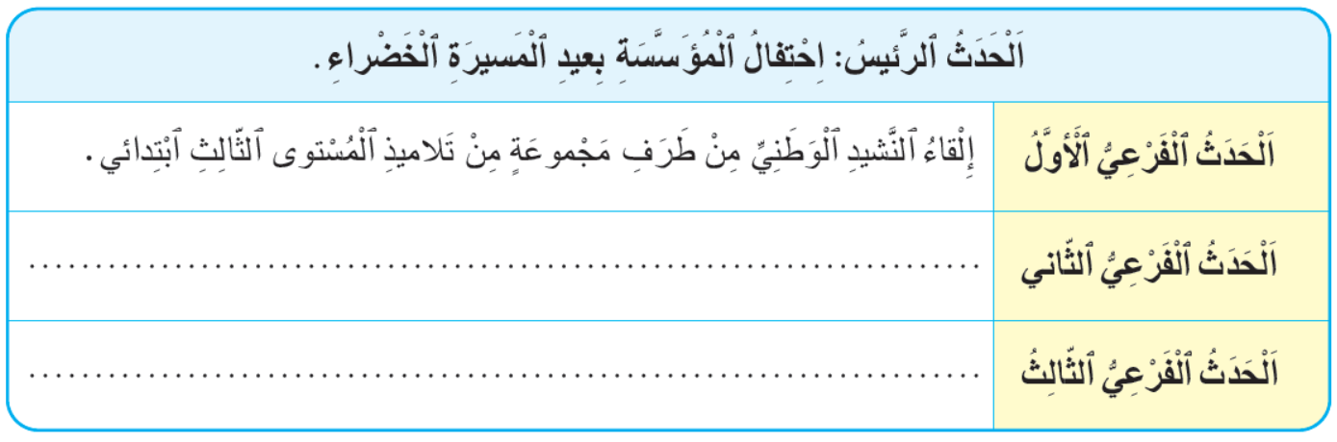
نصحح. من يقرأ مقترحاته؟
اختتام الحصة
إنتاج كتابي ح4
إنتاج كتابي ح3
افتتاح الحصة

Slide 51
هذان مقترحان آخران. من يقرأ؟
اختتام الحصة
إنتاج كتابي ح4
إنتاج كتابي ح3
افتتاح الحصة
عَرْضُ شَريطٍ وَثائِقِيٍّ عَنْ رِحْلَةِ مُشارَكَةِ مُواطِنٍ مَغْرِبِيٍّ وَٱبْنِهِ في ٱلْمَسيرَةِ ٱلْخَضْراءِ وَمُناقَشَةِ ٱلدُّروسِ ٱلْمُسْتَخْلَصَةِ مِنْهُ.
مُسابَقاتٌ ثَقافِيَّةٌ وَفَنِّيَّةٌ حَوْلَ مَوْضوعِ ٱلْمَسيرَةِ ٱلْخَضْراءِ شارَكَ فيها مُمَثِّلونَ مِنْ كُلِّ ٱلْمُسْتَوَياتِ ٱلدِّراسِيَّةِ بِٱلْمُؤَسَّسَةِ.

Slide 52

ننتقل إلى السؤال الثاني. كل منكم يكتب فقرة لوصف كل حدث فرعي بتقديم معلومات إضافية عنه.
( يمكن لكل تلميذ لم يقترح أحداثا فرعية أن يستعين بالمقترحات التالية:)
اختتام الحصة
إنتاج كتابي ح4
إنتاج كتابي ح3
افتتاح الحصة
عَرْضُ شَريطٍ وَثائِقِيٍّ عَنْ رِحْلَةِ مُشارَكَةِ مُواطِنٍ مَغْرِبِيٍّ وَٱبْنِهِ في ٱلْمَسيرَةِ ٱلْخَضْراءِ وَمُناقَشَةِ ٱلدُّروسِ ٱلْمُسْتَخْلَصَةِ مِنْهُ.
مُسابَقاتٌ ثَقافِيَّةٌ وَفَنِّيَّةٌ حَوْلَ مَوْضوعِ ٱلْمَسيرَةِ ٱلْخَضْراءِ شارَكَ فيها مُمَثِّلونَ مِنْ كُلِّ ٱلْمُسْتَوَياتِ ٱلدِّراسِيَّةِ بِٱلْمُؤَسَّسَةِ.

Slide 53
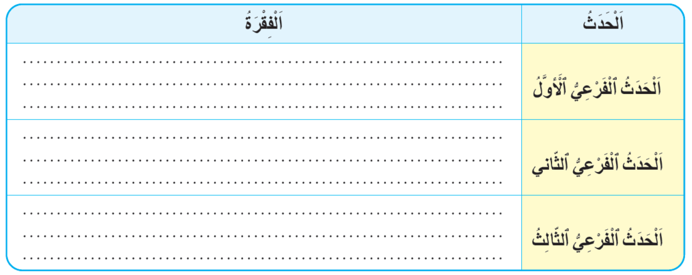
نصحح. من يقرأ عمله؟
اختتام الحصة
إنتاج كتابي ح4
إنتاج كتابي ح3
افتتاح الحصة

Slide 54
هذه مقترحات أخرى. من يقرأ؟
اختتام الحصة
إنتاج كتابي ح4
إنتاج كتابي ح3
افتتاح الحصة
1
اِنْطَلَقَ ٱحْتِفالُ ٱلْمُؤَسَّسَةِ بِمُناسَبَةِ عيدِ ٱلْمَسيرَةِ ٱلْخَضْراءِ بِأَداءِ ٱلنَّشيدِ ٱلْوَطَنِيِّ، حَيْثُ تَقَدَّمَ تَلاميذُ ٱلْمُسْتَوى ٱلثّالِثِ ٱبْتِدائي لِإِلْقائِهِ بِحَماسٍ وَٱنْضِباطٍ أَثَّرَ في نُفوسِ ٱلْحاضِرينَ. وَقَدْ عَكَسَ أَداؤُهُم ٱلْبَسيطُ وَٱلْمُمْتَلِئُ بِٱلْحُبِّ لِلْوَطَنِ روحاً وَطَنِيَّةً صادِقَةً، وَشَكَّلَ لَحْظَةً رَمْزِيَّةً قَوِيَّةً تُجَسِّدُ ٱلِارْتِباطَ ٱلْعَميقَ لِلْأَطْفالِ بِتاريخِ بَلَدِهِمْ وَأَمْجادِهِ.
2
تَمَّ تَقْديمُ عَرْضٍ وَثائِقِيٍّ مُؤَثِّرٍ حَوْلَ رِحْلَةِ مُشارَكَةِ مُواطِنٍ مَغْرِبِيٍّ وَٱبْنِهِ في ٱلْمَسيرَةِ ٱلْخَضْراءِ، حَيْثُ رَوى ٱلْأَبُ تَفاصيلَ تَجْرِبَتِهِ ٱلشَّخْصِيَّةِ وَما رافَقَها مِنْ مَشاعِرِ ٱلْفَخْرِ وَٱلْوَطَنِيَّةِ، بَيْنَما عَبَّرَ ٱلِابْنُ عَنِ ٱلْأَثَرِ ٱلْعَميقِ ٱلَّذي تَرَكَتْهُ هذِهِ ٱلْمُشارَكَةُ في نَفْسِهِ. بَعْدَ ٱلْعَرْضِ، جَرَتْ مُناقَشَةٌ مُفَصَّلَةٌ حَوْلَ ٱلدُّروسِ ٱلْمُسْتَخْلَصَةِ، مِثْلَ حُبِّ ٱلْوَطَنِ وَٱلتَّضْحِيَةِ وَٱلْوَحْدَةِ ٱلْوَطَنِيَّةِ، وَدَوْرِ ٱلْأَجْيالِ ٱلْمُقْبِلَةِ في ٱسْتِمْرارِ مَسيرَةِ ٱلْبِناءِ وَٱلتَّقَدُّمِ.
3
نُظِّمَتْ مُسابَقاتٌ ثَقافِيَّةٌ وَفَنِّيَّةٌ حَوْلَ مَوْضوعِ ٱلْمَسيرَةِ ٱلْخَضْراءِ، شارَكَ فيها مُمَثِّلونَ عَنْ كُلِّ ٱلْمُسْتَوَياتِ ٱلدِّراسِيَّةِ بِٱلْمُؤَسَّسَةِ. وَقَدْ تَنَوَّعَتِ ٱلْفِقْراتُ بَيْنَ إِنْشادِ أَناشيدَ وَطَنِيَّةٍ، وَعَرْضِ لَوْحاتٍ تَشْكيلِيَّةٍ تُجَسِّدُ ٱلْمَسيرَةَ، وَمُسابقاتٍ في ٱلثَّقافَةِ ٱلْعامَّةِ حَوْلَ تاريخِ ٱلْحَدَثِ وَأَهَمِّيَّتِهِ. لَقَدْ أَظْهَرَ ٱلتَّلاميذُ حِسّاً إِبْداعِيّاً وَروحاً وَطَنِيَّةً عالِيَةً، مِمّا أَضْفى عَلى ٱلْأَنْشِطَةِ جَوّاً مِنَ ٱلْحَماسِ وَٱلْفَخْرِ بِٱلْهُوِيَّةِ ٱلْمَغْرِبِيَّةِ.

Slide 55

الان. خذوا دفاتر القسم واكتبوا نصا منسجما انطلاقا من الفقرات التالية باستعمال أساليب سرد أحداث متسلسلة.
اختتام الحصة
إنتاج كتابي ح4
إنتاج كتابي ح3
افتتاح الحصة
1
اِنْطَلَقَ ٱحْتِفالُ ٱلْمُؤَسَّسَةِ بِمُناسَبَةِ عيدِ ٱلْمَسيرَةِ ٱلْخَضْراءِ بِأَداءِ ٱلنَّشيدِ ٱلْوَطَنِيِّ، حَيْثُ تَقَدَّمَ تَلاميذُ ٱلْمُسْتَوى ٱلثّالِثِ ٱبْتِدائي لِإِلْقائِهِ بِحَماسٍ وَٱنْضِباطٍ أَثَّرَ في نُفوسِ ٱلْحاضِرينَ. وَقَدْ عَكَسَ أَداؤُهُم ٱلْبَسيطُ وَٱلْمُمْتَلِئُ بِٱلْحُبِّ لِلْوَطَنِ روحاً وَطَنِيَّةً صادِقَةً، وَشَكَّلَ لَحْظَةً رَمْزِيَّةً قَوِيَّةً تُجَسِّدُ ٱلِارْتِباطَ ٱلْعَميقَ لِلْأَطْفالِ بِتاريخِ بِلادِهِمْ وَأَمْجادِها.
2
تَمَّ تَقْديمُ عَرْضٍ وَثائِقِيٍّ مُؤَثِّرٍ حَوْلَ رِحْلَةِ مُشارَكَةِ مُواطِنٍ مَغْرِبِيٍّ وَٱبْنِهِ في ٱلْمَسيرَةِ ٱلْخَضْراءِ، حَيْثُ رَوى ٱلْأَبُ تَفَاصيلَ تَجْرِبَتِهِ ٱلشَّخْصِيَّةِ وَما رافَقَها مِنْ مَشاعِرِ ٱلْفَخْرِ وَٱلْوَطَنِيَّةِ، بَيْنَما عَبَّرَ ٱلِابْنُ عَنِ ٱلْأَثَرِ ٱلْعَميقِ ٱلَّذي تَرَكَتْهُ هذِهِ ٱلْمُشارَكَةُ في نَفْسِهِ. بَعْدَ ٱلْعَرْضِ، جَرَتْ مُناقَشَةٌ مُفَصَّلَةٌ حَوْلَ ٱلدُّروسِ ٱلْمُسْتَخْلَصَةِ، مِثْلَ حُبِّ ٱلْوَطَنِ وَٱلتَّضْحِيَةِ وَٱلْوَحْدَةِ ٱلْوَطَنِيَّةِ، وَدَوْرِ ٱلْأَجْيالِ ٱلْمُقْبِلَةِ في ٱسْتِمْرارِ مَسيرَةِ ٱلْبِناءِ وَٱلتَّقَدُّمِ.
3
نُظِّمَتْ مُسابَقاتٌ ثَقافِيَّةٌ وَفَنِّيَّةٌ حَوْلَ مَوْضوعِ ٱلْمَسيرَةِ ٱلْخَضْراءِ، شارَكَ فيها مُمَثِّلونَ عَنْ كُلِّ ٱلْمُسْتَوَياتِ ٱلدِّراسِيَّةِ بِٱلْمُؤَسَّسَةِ. وَقَدْ تَنَوَّعَتِ ٱلْفِقْراتُ بَيْنَ إِنْشادِ أَناشيدَ وَطَنِيَّةٍ، وَعَرْضِ لَوْحاتٍ تَشْكيلِيَّةٍ تُجَسِّدُ ٱلْمَسيرَةَ، وَمُسابقاتٍ في ٱلثَّقافَةِ ٱلْعامَّةِ حَوْلَ تاريخِ ٱلْحَدَثِ وَأَهَمِّيَّتِهِ. لَقَدْ أَظْهَرَ ٱلتَّلاميذُ حِسّاً إِبْداعِيّاً وَروحاً وَطَنِيَّةً عالِيَةً، مِمّا أَضْفى عَلى ٱلْأَنْشِطَةِ جَوّاً مِنَ ٱلْحَماسِ وَٱلْفَخْرِ بِٱلْهُوِيَّةِ ٱلْمَغْرِبِيَّةِ.

Slide 56
نصحح. من يقرأ؟ (مناقشة الإنتاجات من حيث الأساليب المستعملة للربط بين الفقرات وسلامة اللغة.)
اختتام الحصة
إنتاج كتابي ح4
إنتاج كتابي ح3
افتتاح الحصة
أَقْرَأُ إِنْتاجي.

Slide 57
اختتام الحصة
اختتام الحصة
ماذا تعلمت اليوم؟
الواجب المنزلي

Slide 58
من يذكرنا بالخطوات التي نسلكها لوصف حدث؟
اختتام الحصة
إنتاج كتابي ح4
إنتاج كتابي ح3
افتتاح الحصة
ما ٱلْخُطُواتُ ٱلَّتي نَسْلُكُها لِوَصْفِ حَدَثٍ؟

Slide 59
الفائزون بنجمة السلوك هم:
اختتام الحصة
إنتاج كتابي ح4
إنتاج كتابي ح3
افتتاح الحصة

Slide 60

إلى اللقاء في الحصة المقبلة.
اختتام الحصة
إنتاج كتابي ح4
إنتاج كتابي ح3
افتتاح الحصة

Slide 61

بناء على إنجازات المتعلمين خلال الممارسة المستقلة
ما تقديرك لنسبة التحكم في هدف الدرس؟
تسجل النسبة على صفحة اليوم من مذكرة الأستاذ.

